Slide 1
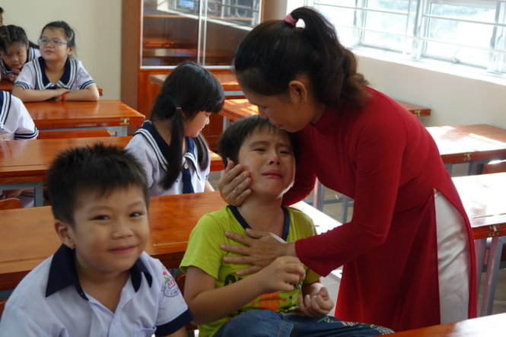
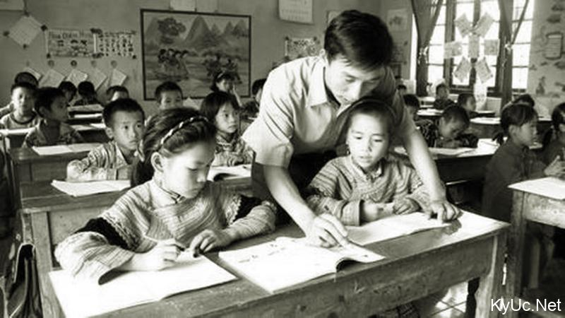
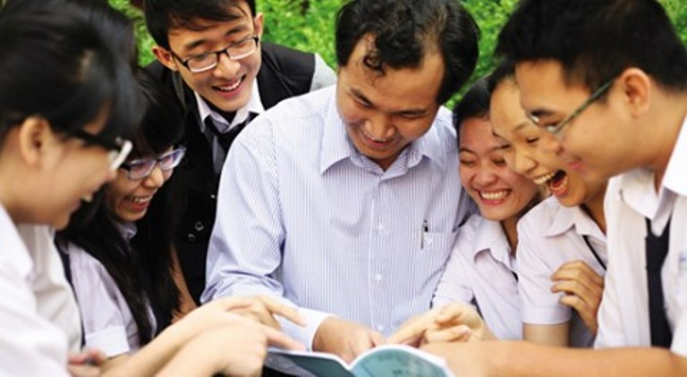
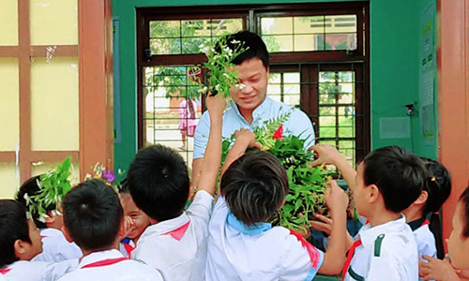
Quan sát tranh và nêu cảm nhận của em?

Slide 2
Những sự việc chính
+ Người hoạ sĩ kể về hoàn cảnh bà viện sĩ An-tư-nai gửi bức thư đặc biệt cho anh.
+ Trong bức thư, bà viện sĩ An-tư-nai kể lại những kỉ niệm trong quá khứ về người thầy giáo Đuy-sen hết lòng vì học trò.
+ Đọc xong bức thư, người hoạ sĩ bày tỏ nhhững băn khoăn, trăn trở về bức tranh dang dở dành tặng người thầy đầu tiên của làng.

Slide 3
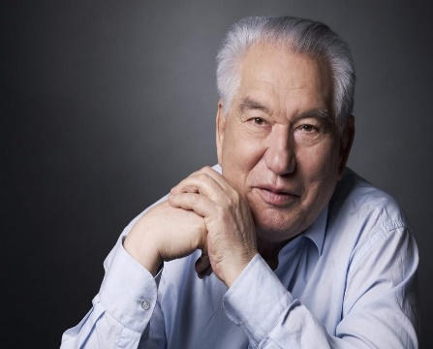
1. Tác giả
- Trin-ghi-dơ Ai-tơ-ma-tốp (1928-2008) Là nhà văn nước Cư-rơ-gư-xtan ( thuộc Liên Xô cũ).
- Lối viết của Ai-tơ-ma-tốp cô đọng, hàm xúc, cách tân độc đáo trong nghệ thuật kể chuyện.

Slide 4
Một số tác phẩm tiêu biểu được dịch sang Tiếng Việt

Slide 5
PHIẾU HỌC TẬP SỐ 1
Văn bản | Vị trí đoạn trích.
 | Đề tài
 | Thể loại
 | Ngôi kể
 | Nhân vật
 | Phương thức biểu đạt

Slide 6
PHIẾU HỌC TẬP SỐ 1
- Vị trí đoạn trích: Nằm ở phần giữa của tác phẩm
- Đề tài: Tình thầy trò.
- Thể loại: truyện ngắn
- Ngôi kể: thứ nhất xưng “tôi”
- Nhân vật: Viện sĩ An-tư-nai, Họa sĩ, thầy Đuy-sen.
- Phương thức biểu đạt chính: Tự sự

Slide 7
PHIẾU HỌC TẬP SỐ 2
HĐCĐ-4p
Hoàn thiện phiếu học tập (người kể chuyện, ngôi kể, ý chính từng phần)
Phần | Người kể chuyện – ngôi kể | Ý chính
1
2
3
4

Slide 8
PHIẾU HỌC TẬP SỐ 2
(Người kể- ngôi kể trong văn bản)
Phần | Người kể chuyện – ngôi kể | Ý chính
Phần 1 | Người hoạ sĩ (ngôi thứ nhất) | Giới thiệu hoàn cảnh bà An-tư-nai viết thư cho người hoạ sĩ
Phần 2 | Bà viện sĩ An-tư-nai (ngôi thứ nhất) | Nội dung bức thư: Kể về người thầy giáo Đuy-sen hết lòng vì học sinh và tình cảm của An-tư-nai dành cho thầy.
Phần 3 | Bà viện sĩ An-tư-nai (ngôi thứ nhất)
Phần 4 | Người hoạ sĩ (ngôi thứ nhất) | Băn khoăn, trăn trở của người hoạ sĩ về bức tranh dành cho Người thầy đầu tiên của làng.

Slide 9
* Ngôn ngữ đối thoại
- Thầy Đuy-sen trò chuyện, thuyết phục các em nhỏ đi học:
+ “Các em ghé vào đây xem là hay lắm, các em chả sẽ học tập ở đây là gì? … Thế nào, các em thích học không, các em sẽ đi học chứ?”
+ “Các em cứ gọi thầy là thầy. Các em có muốn xem trường không? Vào đây, đừng ngại gì cả.”
- Động viên, khích lệ An-tư-nai:
“Dòng suối trong trẻo của thầy, em thông minh lắm… Ôi, ước gì thầy được gửi em ra thành phố lớn. Em sẽ còn khá hơn biết chừng nào”.
Lời nói của thầy Đuy-sen gần gũi, ân cần, đầy yêu thương.

Slide 10
* Cử chỉ, hành động
+ Sửa sang nhà kho cũ thành lớp học, tự tay đắp lò sưởi, dự trữ củi đốt,
+ Bế các em nhỏ qua suối ….
+ Kiên trì dạy chữ cho các em ….
+ Thầy ở lại lấy đá và đất đắp những ụ nhỏ trên lòng suối để các em nhỏ bước qua không bị ướt chân…

Slide 11
PHIẾU HỌC TẬP SỐ 3
(Tìm hiểu nhân vật An- tư- nai)
 | Chi tiết thể hiện
1. Hoàn cảnh | ……………........................................
2. Diễn biến tâm trạng An- tư -nai khi gặp thầy Đuy- sen | ......................................................................................................................
3. Tình cảm của An- tư -nai dành cho thầy Đuy-sen | ......................................................................................................................
4. Nhận xét nghệ thuật xây dựng nhân vật cuả nhà văn .................................................................................................

Slide 12
PHIẾU HỌC TẬP SỐ 3
(Tìm hiểu nhân vật An- tư- nai)
 | Chi tiết thể hiện
1. Hoàn cảnh | An-tư-nai là một đứa trẻ mồ côi, sống với chú thím khắc nghiệt -> thiếu thốn cả vật chất, tình cảm; không được chăm sóc và yêu thương.
2. Diễn biến tâm trạng An- tư -nai khi gặp thầy Đuy- sen | - Ban đầu thấy xấu hổ, rụt rè. - Sau thấy lòng ấm hẳn. - Cuối cùng căm uất với những người đã nhạo báng thầy Đuy-sen.
3. Tình cảm của An- tư -nai dành cho thầy Đuy-sen | - Luôn dành cho thầy Đuy-sen tình cảm yêu mến, ngưỡng mộ và biết ơn thầy Đuy- Sen - Cô ước thầy là anh ruột của mình … - An-tư-nai luôn nhớ những kí ức về thầy … khẩn khoản người họa sĩ kể về thầy Đuy-sen.

Slide 13
Ý tưởng của người họa sĩ cho bức tranh vẽ về thầy Đuy-sen:
Vẽ hai cây phong thầy Đuy-sen và An-tư-nai trồng, cùng đứa trẻ với đôi mắt hân hoan nhìn vào cõi xa xăm kì ảo.
Vẽ cảnh tượng thầy Đuy-sen bế trẻ em qua con suối mùa đông.
Vẽ khoảnh khắc thầy Đuy-sen tiễn An-tư-nai lên tỉnh, sao cho bức tranh ấy diễn tả được tiếng gội cất lên từ tâm hồn Đuy-sen mà đến nay An-tư-nai vẫn còn nghe vẳng lại, sẽ vang dội mãi trong lòng mỗi người.

Slide 14
- -
- -
III. Tổng kết
1. Nghệ thuật
- Ngôn ngữ chọn lọc, đậm chất thơ; giọng điệu trữ tình trong sáng, êm dịu, tha thiết.
- Nghệ thuật xây dựng nhân vật phong phú, đặc sắc.

Slide 15
2. Nội dung
Ca ngợi tình yêu thương của thầy Đuy-sen dành cho học trò và lòng biết ơn của An-tư-nai đối với người thây đầu tiên.
Thông điệp: Mỗi người cần biết trân trọng những tình cảm tốt đẹp mà mình được đón nhận.

